Slide 1
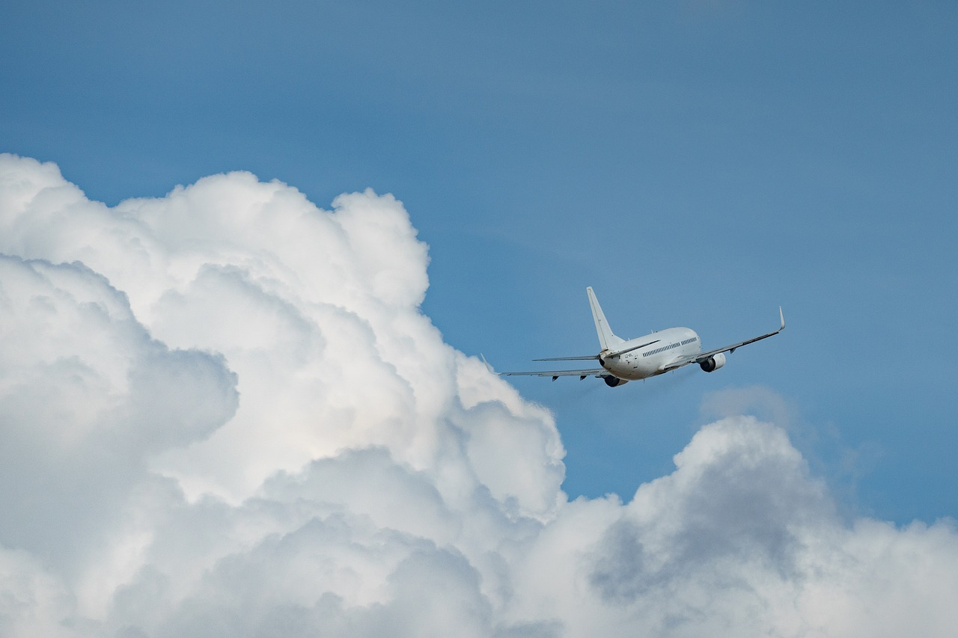
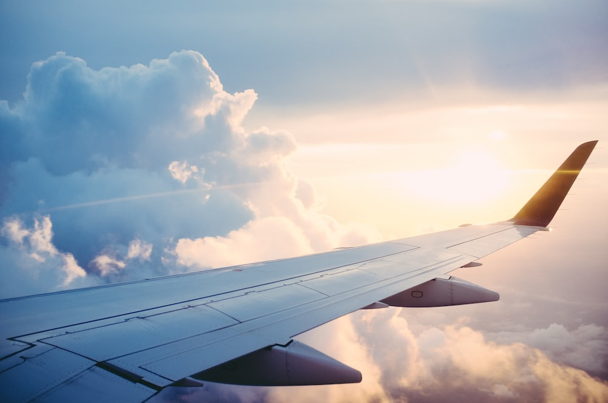
Air Scanner

Slide 2

План по созданию сайта
1
UML диаграмма
2
Разработка логотипа
3
Figma дизайн
4
Разработка сайта

Slide 3

Part 1,
UML диаграмма

Slide 4
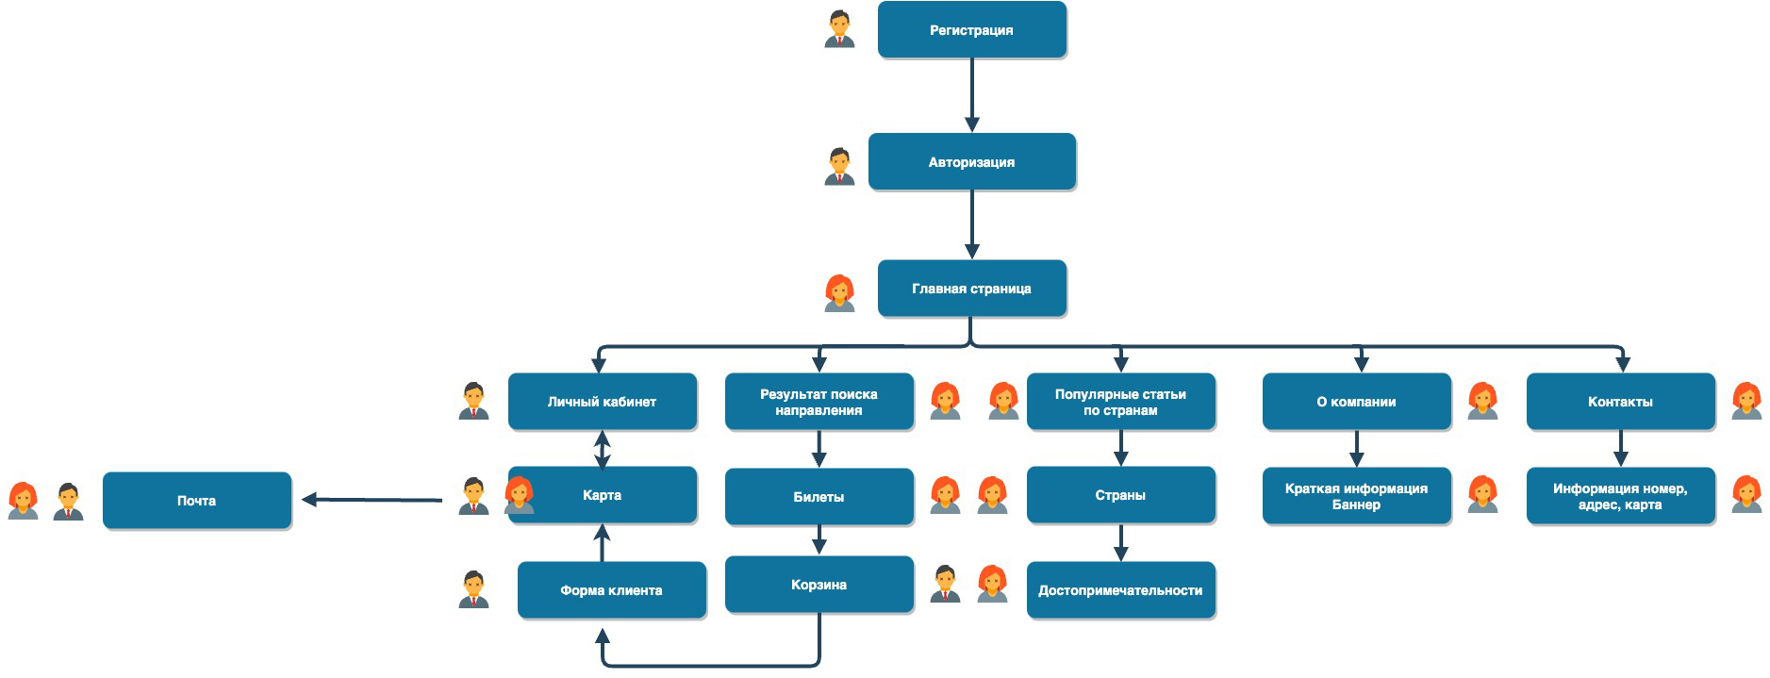
Part 1,
UML диаграмма

Slide 5
Part 1,
Разработка логотипа название
Варианты
Выбор
1
Skyline
Air Scanner основанный
на именах разработчиков
проекта:
Air - “Alua” dev
Scanner - “Symbat” dev
2
One Way Ticket
3
Air Scanner

Slide 6

Part 1,
Разработка логотипа название
Шрифты
Вид
1
Atomicaboy
2
Academy Engraved
3
Air Force

Slide 7
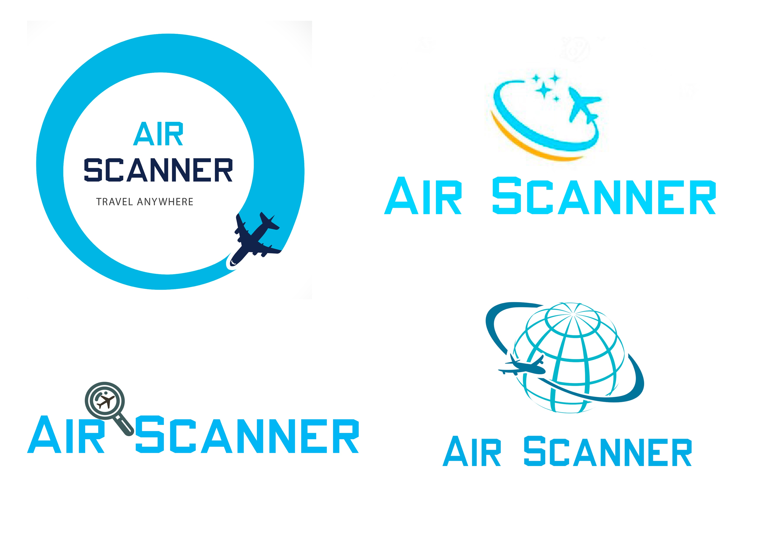
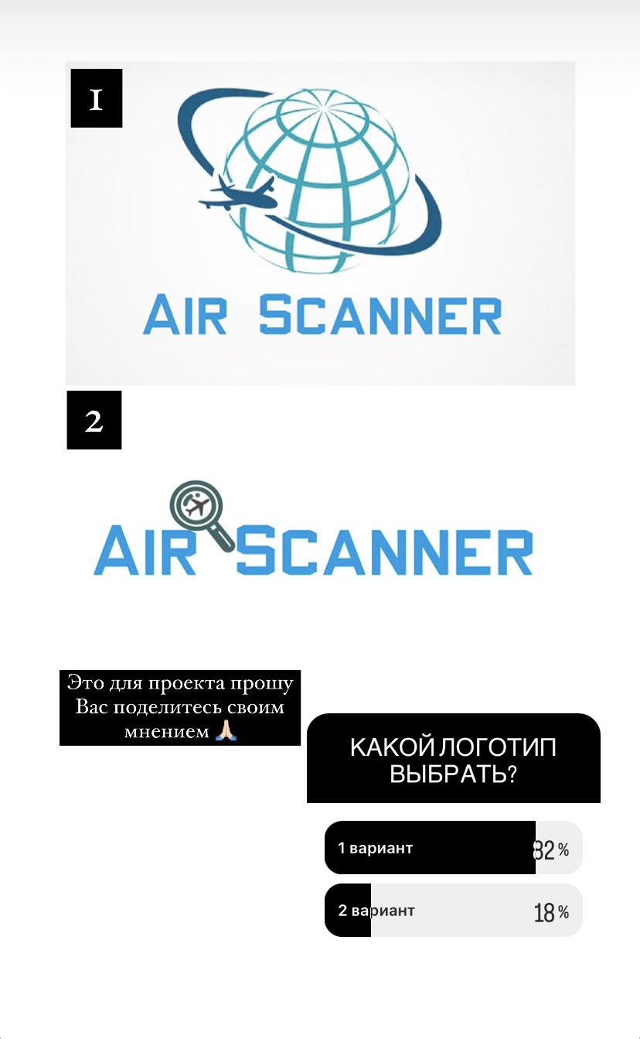
Part 1,
Разработка логотипа дизайн (4)

Slide 8
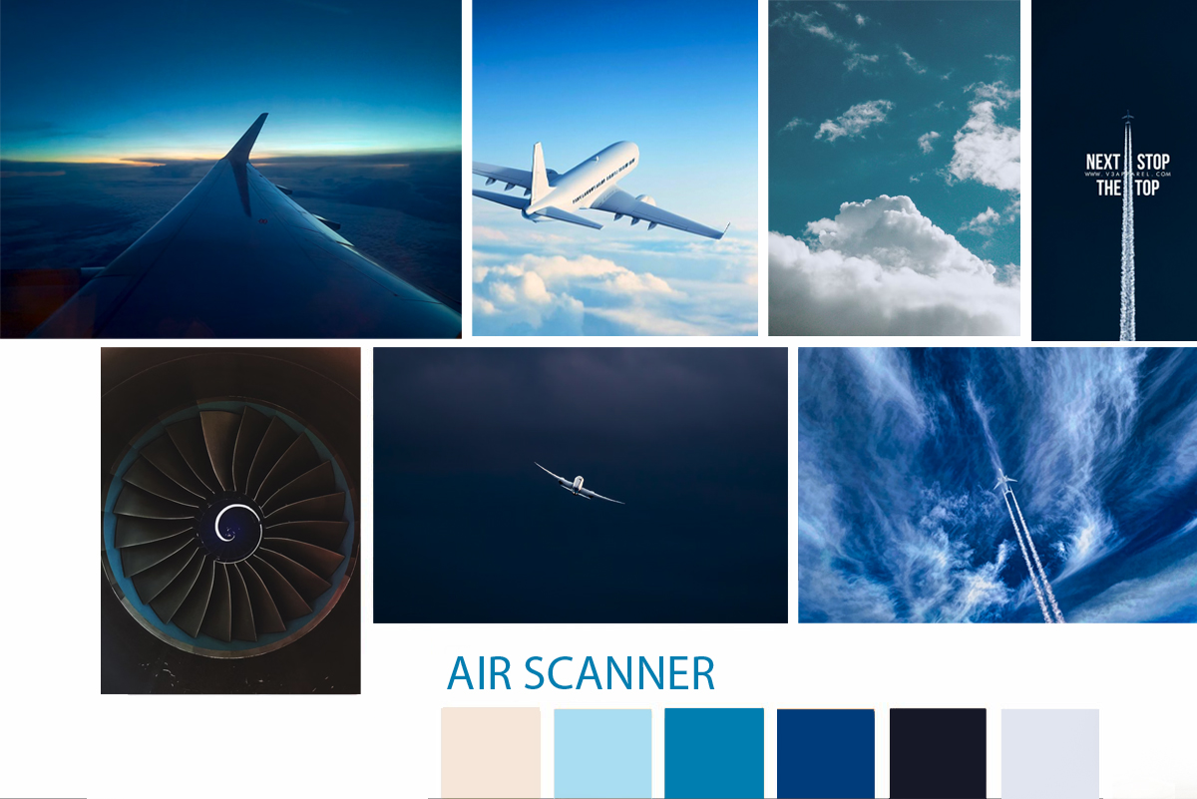
Part 1,
Мудборд

Slide 9
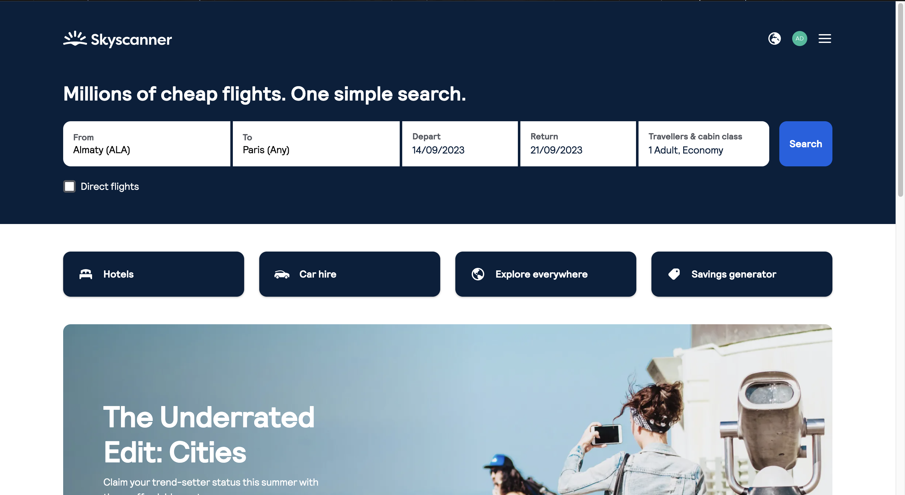
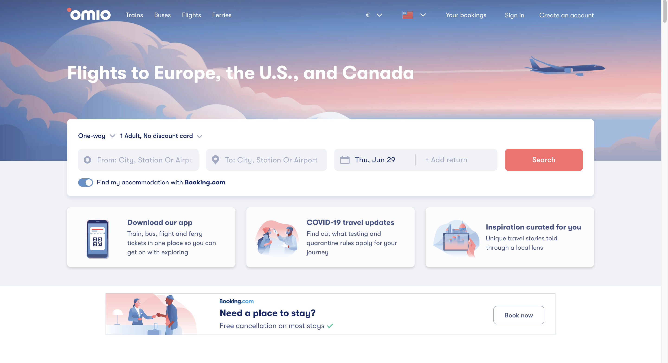
Part 1,
Референсы

Slide 10
Part 1,
Основные цвета
#185FB1
#42B8FF
#ECEFF0

Slide 11
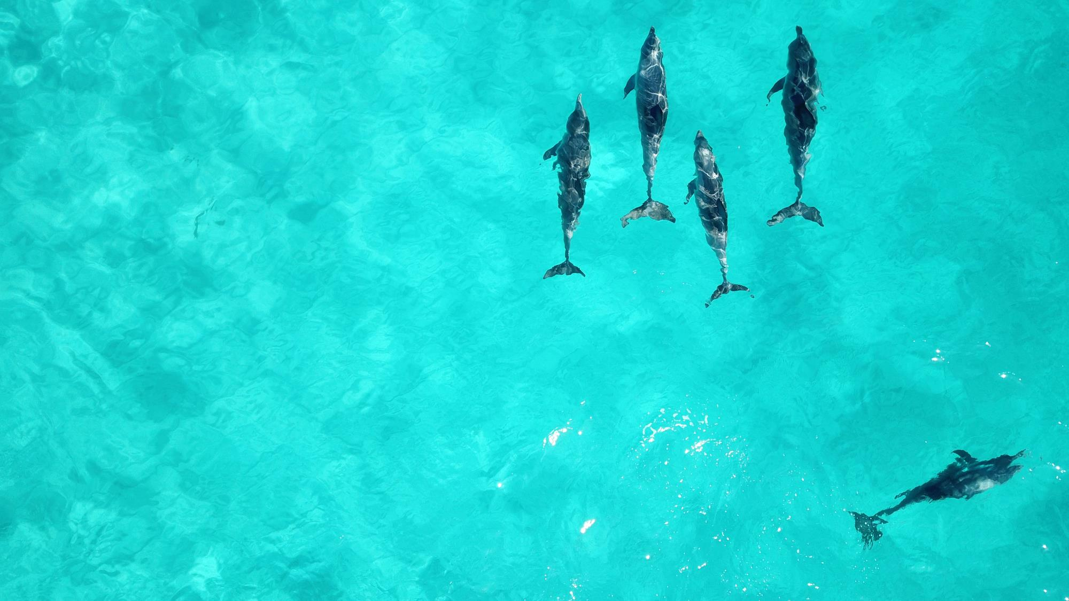
Part 2,
Figma прототип

Slide 12

Part 3,
Разработка сайта
ⓒSaebyeol Yu. Saebyeol’s PowerPoint

Slide 13
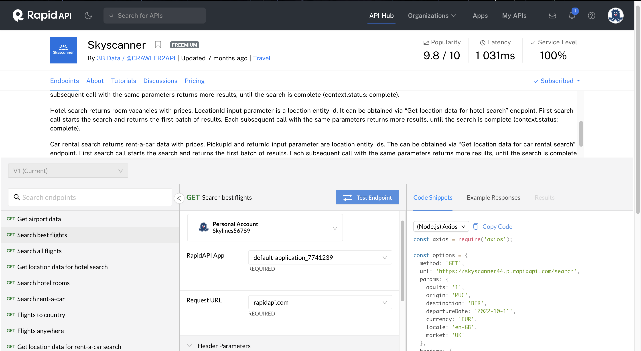
Part 2,
API Avia Ticket

Slide 14
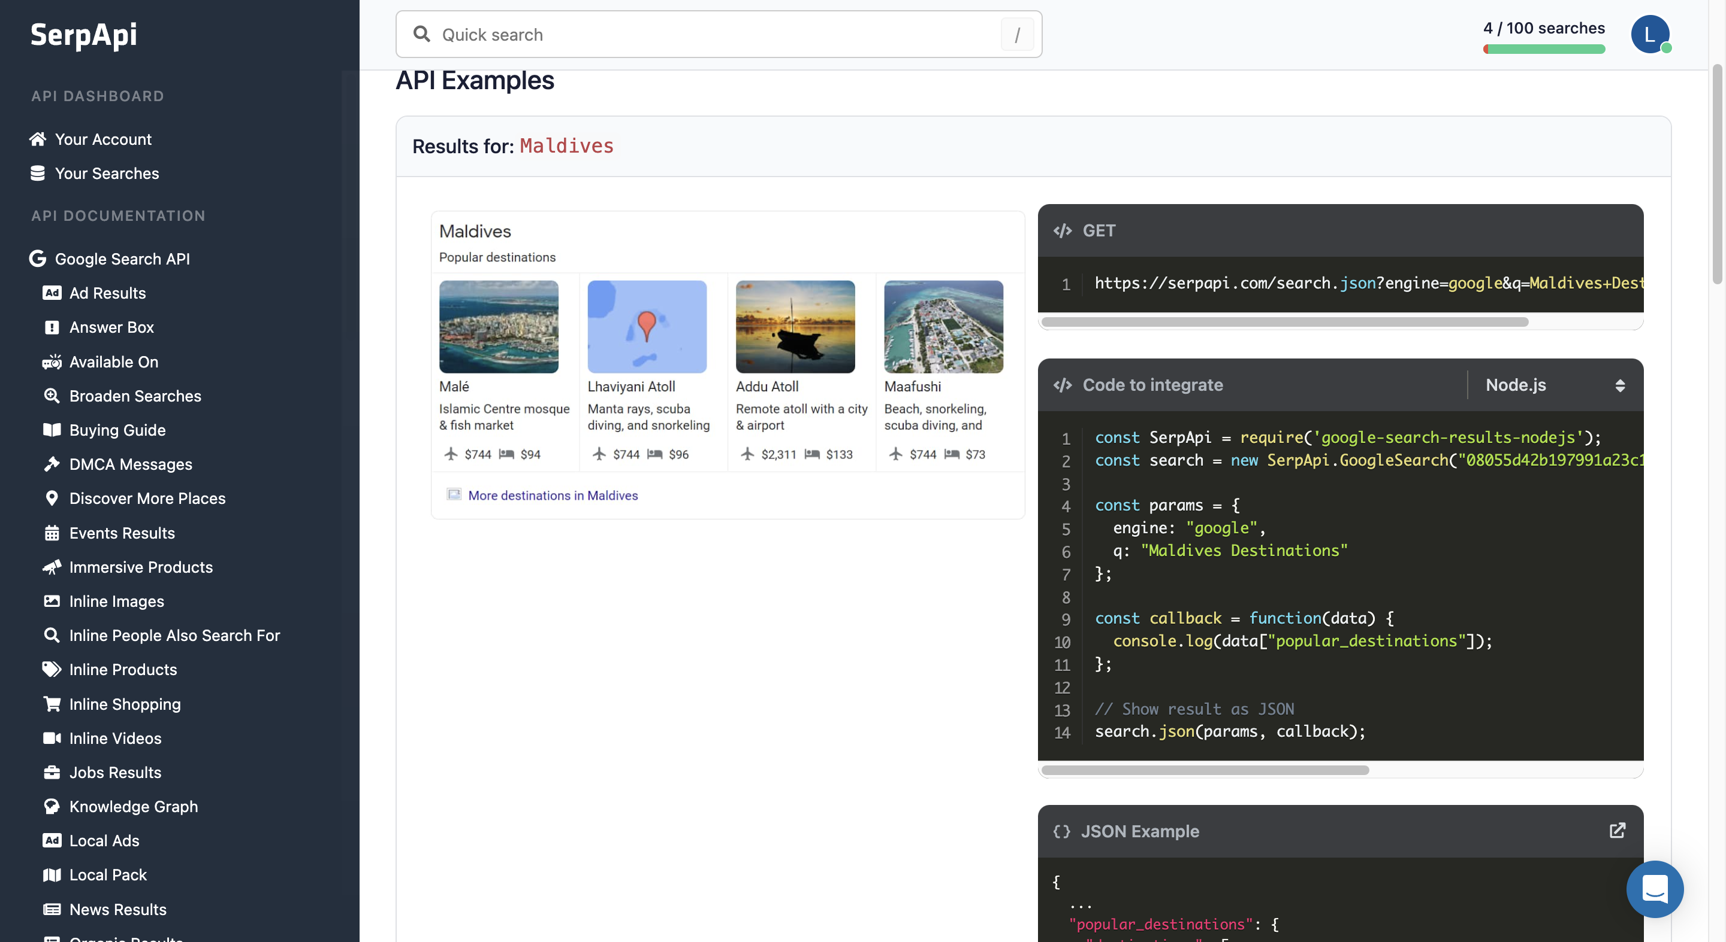
Part 2,
API Sightseeing

Slide 15

Part 4,
Разработка кода

Slide 16
Part 2,
API Sightseeing
Технологии
1
React, react-router-dom, redux, notistack, yarn, saas
2
Axios, bcrypts.js, emailJs, json-server,
3
Skyscanner API, Serapi(Google) API CORS

Slide 17

Александр
Бекмырза
Алтынбек
Михаил
Алиби
Димаш

